Slide 1
НИУ ВШЭ Программа повышения квалификации «Содержание и методика преподавания курса финансовой грамотности различным категориям обучающихся»
Групповой проект
«Имущественный налог»
(деловая игра для обучающихся 8-9 кл.)
Подготовили:
Башкатова Е.В., Зацепина Е.Ю., Зитева Е.Г.,
Иуткина О.А., Пенькова Л. Е., Хилюк Е.А.

Slide 2
Общие сведения
Цель – формирование компетенций, связанных с налогообложением физических лиц

Slide 3
Личностные результаты
социально-ориентированный взгляд
чувство гражданской ответственности
планирование деятельности
саморефлексия

Slide 4
Метапредметные результаты
работа в команде
поиск информации
моделирование
работа с различными видами информации
ответственность

Slide 5
Предметные результаты
специальная терминология
планирование расходов
умение рассчитывать налоги

Slide 6
Повторение
Укажите верное (-ые) утверждение (-я).
1. К имущественным налогам относятся:
- транспортный налог;
- земельный налог;
- НДС;
- акцизы;
- налог на имущество.

Slide 7
Повторение
2. На размер транспортного налогообложения влияют следующие факторы:
место регистрации
- категория авто
- мощность автомобиля;
- возраст автотранспортного средства;
- сколько времени машина находится в собственности.
- возраст собственника транспортного средства;
- сумма доходов собственника транспортного средства.

Slide 8
Решение задач
Земельный налог
H = (H1 – H2) ∙ K + H2
Транспортный налог
H = K ∙ Д ∙ С ∙ Кв
Налог на имущество
Н = С ∙ (Л/с)

Slide 9
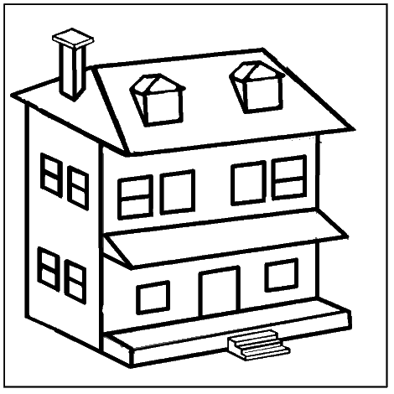
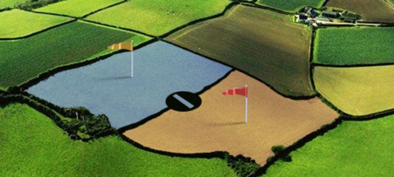
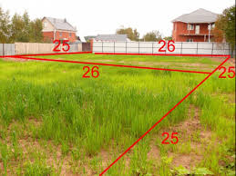
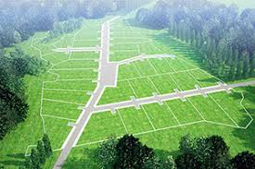
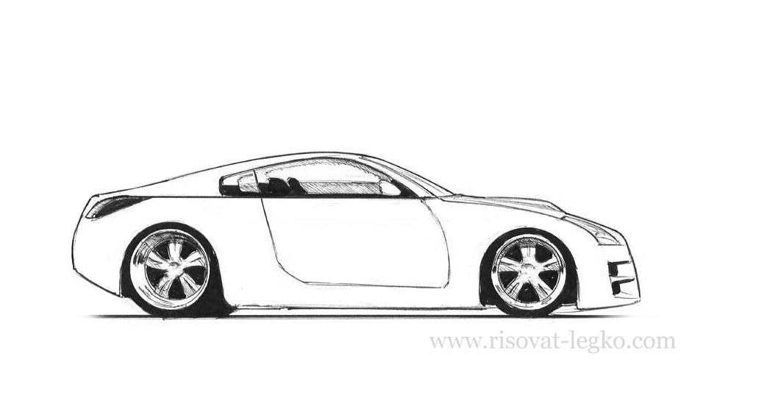
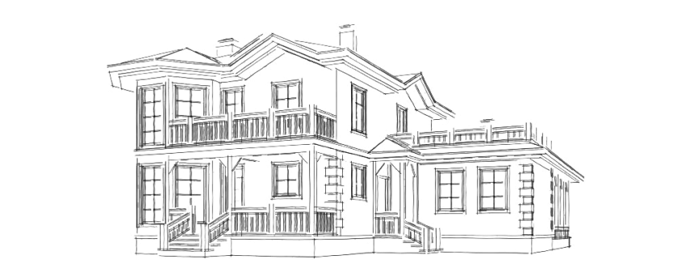
Моделирование ситуаций

Slide 10
Моделирование ситуаций
125 л.с., 750 000 руб.
300 л.с., 8 000 000 руб.
5 000 000 руб,
9 000 000 руб, 128 м2

Slide 11
Моделирование ситуаций
Сумма налога = Ставка налога для региона * Мощность ТС (количество л.с.) * (Месяцы владения ТС в году / 12 мес.) * Повышающий коэффициент

Slide 12
Моделирование ситуаций
125 л.с., 300.000 рублей
Налоговая ставка -35
Коэффициент – 1.5
750 л.с., 8.000.000 рублей
Налоговая ставка – 150
Коэффициент - 2
35*125*7 мес.:12 мес.*1.5=3.828 рублей
150*750*7 мес. :12 мес. *2 = 131.250 рублей

Slide 13
Проверка

Slide 14
Выводы
Владение собственностью влечет за собой обязанность гражданина своевременно и в полном объеме уплачивать законно установленные налоги.
Принимая решение о приобретении имущества в собственность, следует учитывать и тот фактор, что расходы на содержание такого объекта также будут включать в себя и статью по уплате налогов
При совершении сделок с недвижимым имуществом у граждан РФ есть возможность получения некоторой части налога обратно, т.е. воспользоваться правом налогового вычета.

Slide 15
Выводы
ВЛАДЕНИЕ СОБСТВЕННОСТЬЮ - ЭТО НЕ ТОЛЬКО ПРАВА, НО И ОБЯЗАННОСТИ!

